Slide 1
Politiezone Montgomery
Politiezone Montgomery
Tervurenlaan 142-144 • 1150 Brussel.
ZPZ.Montgomery.Management@police.belgium.eu
www.police.be/5343
Activiteitenverslag 2022
@ ZPZMontgomery
V.U. Michaël Jonniaux

Slide 2
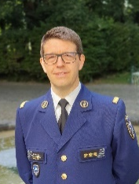
Begroting
Het Politiecollege
Het is samengesteld uit de drie burgemeesters, de korpschef, de zonsecretaris en de bijzondere rekenkundige.
In 2022 hield het 27 gewone zittingen en 12 disciplinaire zittingen.
 | 2022
Totale begroting in euro | 62.685.877,49
Bijdragen van de gemeenten
Sint-Lambrechts-Woluwe | 13.361.776.52
Etterbeek | 11.085.307.77
Sint-Pieters-Woluwe | 9.655.783.75
Vincent DE WOLF Burgemeester Etterbeek
Olivier MAINGAIN Burgemeester Sint-Lambrechts-Woluwe
Benoît CEREXHE Michaël JONNIAUX
Burgemeester Sint-Pieters-Woluwe
Hoofdcommissaris
Korpschef
De Politieraad
De politieraad is samengesteld uit de 3 burgemeesters, die afwisselend voor een jaar het voorzitterschap verzekeren, en leden verkozen uit de gemeenteraden van Etterbeek, Sint-Lambrechts-Woluwe en Sint-Pieters-Woluwe.
Het kwam 5 keer bijeen in 2022.
Personeel
OPERATIONEEL KADER: 470 
ADMINISTRATIEF EN LOGISTIEK KADER: 93 
TOTAAL: 563*
2022
< 30 jaar 73 | 30-40 171 | 40-50 165 | 50-60 144 | 60+ 10
De Veiligheidsmonitor 2021
Dankzij een enquête onder de Belgische bevolking kregen burgers de kans om hun mening te geven over het thema veiligheid. Dit waardevol middel stelt de lokale politie in staat om haar acties en werk zo goed mogelijk af te stemmen op de behoeften en verwachtingen van de burgers.
Woonplaats van de personeelsleden
29% Agglomeratie Brussel (8% van de zone) 26% Vlaams-Brabant 22% Waals-Brabant 7% Luik | 6% Henegouwen 6% Namen 1% Limburg 1% Antwerpen 2% Oost-Vlaanderen
1050 respondenten Antwoordpercentage: 86 % of 911 mensen | TEVREDEN(1) | NEUTRAAL | ONTEVREDEN(2)
Kwaliteit van het politiewerk in het algemeen | 73% | 24% | 3%
Houding en gedrag ten opzichte van de bevolking | 72% | 22% | 6%
Kwaliteit van het laatste contact | 71% | 15% | 14,50%
Iedereen behandelen op gelijke voet | 49% | 40% | 10%
Aanwezigheid op straat | 45,50% | 38% | 16%
Informeren van de burgers over politieactiviteiten | 39% | 44% | 16%
(1) tevreden en zeer tevreden
(2) ontevreden en zeer ontevreden
* Reëel kader op 31/12 van 2022
1
(2) ontevreden en zeer ontevreden
2

Slide 3
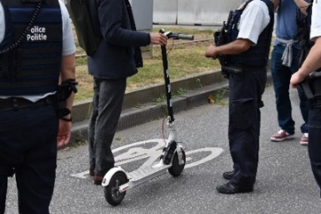
2022: opmerkelijkste gebeurtenissen
2022: opmerkelijkste gebeurtenissen
Na een enquête onder alle personeelsleden zijn er nieuwe waarden naar voren : menselijkheid, professionaliteit, integriteit, betrokkenheid en collegialiteit zijn de waarden die voortaan de leidraad vormen voor ons dagelijks werk. Dit nieuwe elan wordt ook vertaald in onze nieuwe slogan: ‘Met jullie, voor jullie’.
Onze Prevention Truck is in 2022 15 keer uitgereden in onze gemeenten, voornamelijk om advies te geven over technopreventie, cybercriminaliteit en fietsdiefstal. De truck rijdt ook uit om het probleem van overlast aan te kaarten.
Ons Contactpunt voor Scholen was ook erg actief: 46 verschillende scholen en 1.584 leerlingen tussen 5 en 18 jaar werden bewust gemaakt van tal van kwesties dankzij ons netwerk van vrijwillige politiemensen. Dit project wordt uitgevoerd in samenwerking met de gemeentelijke preventiediensten.
Op 1 maart 2022 werd de mogelijkheid tot online afspraken maken gelanceerd op onze zonale website. Deze optie was aanvankelijk alleen beschikbaar voor inwoners van Sint-Pieters-Woluwe, maar is nu uitgebreid naar inwoners van andere gemeenten van het zonaal grondgebied. Webadres om online een afspraak te maken: https://www.police.be/5343/nl/
Naar aanleiding van de nieuwe regelgeving voor gemotoriseerde voortbewegingstoestellen (zoals elektrische steps) die sinds 1 juli 2022 van kracht is, en naar aanleiding van een aantal klachten van zowel burgers als de overheden, zijn er een aantal controleacties georganiseerd in de zone, met opvallende resultaten (meerdere toestellen werden in beslag genomen). De controle van deze voortbewegingstoestellen maakt nu deel uit van ons dagelijks werk.
Er werden bodycams ter beschikking gesteld van het personeel van de eerstelijnsdiensten, de fietsbrigade en de hondenbrigade. Deze camera's zijn vooral bedoeld om de spanningen tijdens moeilijke interventies te bedaren, maar kunnen ook worden gebruikt voor educatieve doeleinden, door analyse na de opnames.
In mei werd het netwerk voor dierenwelzijn opgestart om een antwoord te bieden op het groeiende aantal feiten en interventies waarbij dieren betrokken zijn. De specifieke expertise van het netwerk, gedragen door verschillende leden van de hondenbrigade en andere operationele diensten, wordt ten dienste gesteld van dieren. Contact: zpz.montgomery.animalwellbeing@police.belgium.eu
Op 18 november bracht het personeel van de politiezone Montgomery, in aanwezigheid van onze 3 burgemeesters en een delegatie van onze collega's van de DBDMH, hulde aan onze collega Thomas, die op 10/11/22 tijdens zijn dienst overleed in de naburige politiezone BRUNO. Samen met de 40 collega's die de begrafenis in Waremme bijwoonden, betuigden bijna 150 personeelsleden hun steun aan de familie en vrienden van Thomas (zie omslagfoto).
3
4

Slide 4
Activiteiten en resultaten
Activiteiten en resultaten
Verkeersveiligheid
Diefstalpreventie
Acties rijden onder invloed | 2021 | 2022
Alcoholcontroles | 4.386 | 6.446
Rijden onder invloed | 104 | 94
Controles op drugs | 359 | 514
Rijden onder invloed | 150 | 62
Acties | 2022
Brieven met preventieadvies aan bewoners die het slachtoffer zijn van diefstal | 665
Techno-preventiebezoeken NA inbraak | 77
Bezoeken op aanvraag van de bewoner | 71
Preventie-informatiesessies | 19
Bewaking van woningen tijdens afwezigheid (op aanvraag) | 591
Snelheid:
Preventie: 41.184 uur preventieve radars
Repressie: 41.837 uur preventieve radars
43.070 pv’s (76% van het totale aantal verkeersovertredingen)
5.883 pv’s voor het niet naleven van verkeerslichten
3.381 pv’s voor foutief parkeren
Lokale recherche
2022
Fraude | 68 feiten opgehelderd | 12 daders gearresteerd
Misdaad tegen goederen/personen | 121 feiten opgehelderd | 88 gearresteerde personen
Familie-Jeugd | 435 aanvankelijke pv's | 1.180 Verhoren
Drugs | 22 uitgevoerde huiszoekingen (inbeslagnames van +/- 16 kg marihuana, ½ kg cocaïne, enz.) | 32 daders onderschept, waarvan 19 onder aanhoudings-mandaat
Ongevallen | 2021 | 2022
Aantal ongevallen | 268 | 323
Lichtgewonden | 333 | 402
Zwaargewonden | 9 | 16
Overlijden | 0 | 1
Veiligheid op het openbaar vervoer
Bewakingscamera's
Soort operaties | 2022
Met de MIVB | 153
Solo | 29
FIPA (met de federale politie) | 3
 | 2022
Beeldaanvragen | 798
Bruikbare beelden | 322
Er zijn 117 bewakingscamera's op het grondgebied van de zone, een aanzienlijke investering die belangrijke resultaten oplevert. De camera's zijn essentiële instrumenten geworden voor de operationele strategie.
In totaal hebben onze teams 32.813 uur besteed aan het beveiligen van het openbaar vervoer.
5
6

Slide 5
Diensten aan de bevolking
Criminaliteitscijfers
DIEFSTALLEN | 2012 | 2021 | 2022
Zakkenrollen | 824 | 295 | 486
Diefstal in woningen | 991 | 903 | 957
Diefstallen in & uit voertuigen | 1.278 | 572 | 613
Autodiefstallen | 136 | 98 | 101
Ongewapende diefstallen met geweld | 351 | 181 | 196
Gewapende diefstallen | 60 | 27 | 30
Diefstallen van motorfietsen | 30 | 15 | 35
Intrafamiliaal geweld | 460 | 369 | 427
DISPATCHING
In 2022
27.855 uren
47.165 oproepen behandeld
22
Interventietijden
Minuten | 0-10 | 11-20 | 21-30 | 31-60 | 61-180
2021 | 27% | 61% | 82% | 95% | 100%
2022 | 28% | 62% | 83% | 95% | 100%
Overlast
De Preventietruck reed 3 keer uit om de burgers bewust te maken van allerlei vormen van overlast.
De honden- en fietsbrigades waren bijzonder betrokken bij bewustmaking en preventie.
De lokale veiligheidspatrouilles van de Onthaaldiensten van de politiehuizen presteerden in totaal 3.913 uren in het kader van “Overlast” in 2022.
12.863 interventies en 2.924 processen-verbaal werden opgesteld door onze diensten met betrekking tot inbreuken van het type “overlast”
(Percentage van interventies dat binnen de opgegeven tijd is behandeld)
INTERVENTIEDIENSTEN
In 2022
40.664 verzoeken
tot interventies
of gemiddeld 111 interventies per dag.
124
Evaluatie van de werking van de politiediensten
ONTHAALDIENSTEN - 3 politiehuizen
 | 2021 | 2022
Klachten van burgers | 132 | 124
Felicitaties van burgers | 56 | 47
In 2022
103.572 uren
69
Het evaluatieformulier is beschikbaar op onze website: https://www.police.be/5343/nl/contact/online-aangiften/beoordeling-formulier
7
8

Slide 6
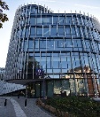
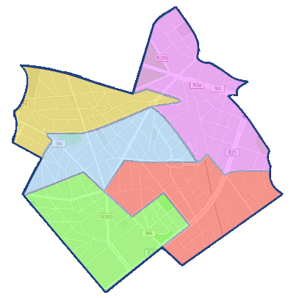
Tot uw dienst!
Tot uw dienst!
Een noodgeval?
02 788 53 43
OF
112
U kunt ook www.police-on-web.be bezoeken!
Op deze volledig beveiligde website kunt u verschillende aangiften doen bij de politie.
Fietsdiefstallen, bromfietsdiefstallen, winkeldiefstal, verschillende soorten schade, graffiti, aanvragen voor afwezigheidstoezicht, aangiften van privébewakingscamera's en alarmsystemen kunnen allemaal via een online aangifte.
Sinds 1 mei 2020 is deze lijst nog verder uitgebreid: slagen en verwondingen, bedreiging, intimidatie, oplichting, diefstal zonder geweld en verlies van voorwerpen of documenten kunnen nu ook online worden gemeld.
En vergeet niet dat u een afspraak kunt maken om een klacht in te dienen in uw politiehuis door een tijdslot te reserveren op onze website: https://www.police.be/5343/nl/
Uw politiehuis:
ETTERBEEK
Kazernenlaan 27
Identificeer uw wijkinspecteur en neem contact met hem of haar op:
https://www.politie.be/5343/nl/contact/je-wijk
 02 788 91 20
24/7
Jourdan
Sint-Michiels
Sint-Pieters
Sint-Juliaan
Jacht
9
10

Slide 7
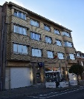
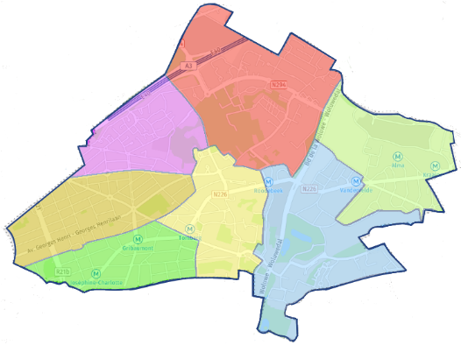
Tot uw dienst!
Tot uw dienst!
Een noodgeval?
02 788 53 43
OF
112
U kunt ook www.police-on-web.be bezoeken!
Op deze volledig beveiligde website kunt u verschillende aangiften doen bij de politie.
Fietsdiefstallen, bromfietsdiefstallen, winkeldiefstal, verschillende soorten schade, graffiti, aanvragen voor afwezigheidstoezicht, aangiften van privébewakingscamera's en alarmsystemen kunnen allemaal via een online aangifte.
Sinds 1 mei 2020 is deze lijst nog verder uitgebreid: slagen en verwondingen, bedreiging, intimidatie, oplichting, diefstal zonder geweld en verlies van voorwerpen of documenten kunnen nu ook online worden gemeld.
En vergeet niet dat u een afspraak kunt maken om een klacht in te dienen in uw politiehuis door een tijdslot te reserveren op onze website: https://www.police.be/5343/nl/
Uw politiehuis
SINT-LAMBRECHTS-WOLUWE
François De Belderstraat 15-17
Identificeer uw wijkinspecteur en neem contact met hem of haar op:
https://www.politie.be/5343/nl/contact/je-wijk
 02 788 92 20 (*)
De antenne van Leuven en Woluwe Carnoyplein (maandag, dinsdag, woensdag en vrijdag van 11u tot 13u en donderdag van 16u tot 18u)
Marcel Thiry
Sterrebeelden
UCL-Kappeleveld
Georges Henry
Paul Hymans
De Broqueville
La Woluwe
(*) Vanaf 06/10/2023, tijdens de duur van de werken, enkel open op weekdagen van 08u00 tot 17u00 voor contact met uw wijkinspecteur of de dienst Familie-Jeugd. Voor klachten kunt u terecht bij het politiehuis van Sint-Pieters-Woluwe.
11
12

Slide 8
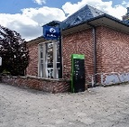
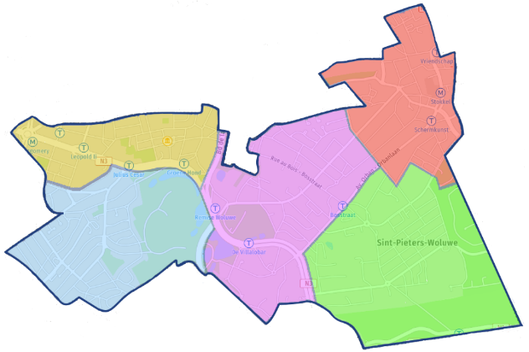
Tot uw dienst!
Tot uw dienst!
Een noodgeval?
02 788 53 43
OF
112
U kunt ook www.police-on-web.be bezoeken!
Op deze volledig beveiligde website kunt u verschillende aangiften doen bij de politie.
Fietsdiefstallen, bromfietsdiefstallen, winkeldiefstal, verschillende soorten schade, graffiti, aanvragen voor afwezigheidstoezicht, aangiften van privébewakingscamera's en alarmsystemen kunnen allemaal via een online aangifte.
Sinds 1 mei 2020 is deze lijst nog verder uitgebreid: slagen en verwondingen, bedreiging, intimidatie, oplichting, diefstal zonder geweld en verlies van voorwerpen of documenten kunnen nu ook online worden gemeld.
En vergeet niet dat u een afspraak kunt maken om een klacht in te dienen in uw politiehuis door een tijdslot te reserveren op onze website: https://www.police.be/5343/nl/
Uw politiehuis:
SINT-PIETERS-WOLUWE
François Gaystraat 100
Identificeer uw wijkinspecteur en neem contact met hem of haar op:
https://www.politie.be/5343/nl/contact/je-wijk
 02 788 93 20 7d/7 van 7 tot 22 uur
Stockel
Centrum
Sint-Paulus
Vogelenzang
Sint-Aleidis
13
14

